Slide 1
Laravel #2

Slide 2
구성
URL Routing
View(Blade Template)
Helper Function(Array)

Slide 3
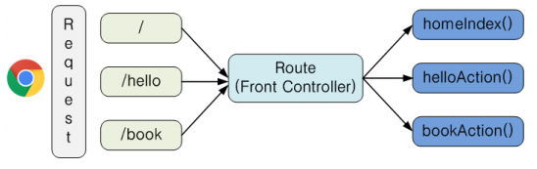
URL 라우팅
app/Http/route.php에서 정의됨
클라이언트가 요청한 url과 요청방식(get, post, delete, put)에 따른 서버의 처리 방식을 지정하여 웹 어플리케이션의 이정표 역할을 수행
Notes:
get, post가 전부가 아닙니다.
pretty url이라고도 부름

Slide 4
REST
REST는 웹의 창시자(HTTP) 중의 한 사람인 Roy Fielding의 2000년 논문에 의해서 소개되었다. 현재의 아키텍쳐가 웹의 본래 설계의 우수성을 많이 사용하지 못하고 있다고 판단했기 때문에, 웹의 장점을 최대한 활용할 수 있는 네트워크 기반의 아키텍쳐를 소개했는데 그것이 바로 Representational safe transfer (REST)이다.
한마디로 REST를 정리하면 HTTP URI + HTTP Method 이다. URI로 대상 자원을 명시하고 Method로 해당 자원에 대한 행위를 정의한다.

Slide 5
REST Method
HTTP Method | 의미
POST | Create
GET | Select
PUT | Create or Update
DELETE | Delete

Slide 6


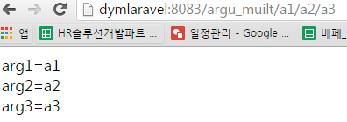
기본 라우팅(Routing)
Route::get(‘hello/world’, function(){
return ‘hello world’;
});
Route::get("user/{name}", function($name = ""){
return "name=".$name;
});
Route::get("argu_muilt/{arg1}/{arg2}/{arg3}",
function($arg1,$arg2,$arg3){
return
"arg1=".$arg1.”,arg2=".$arg2.”,arg3=".$arg3;
});

Slide 7



라우팅 조건제어1(Routing)
Route::get("where/{num}",function($num){
return "num=".$num;
})->where(['num' => '[0-9]+']);
//공용 패턴 지정
$router->pattern('id', '[0-9]+');
Route::get('pattern/{id}', function($id){
return $id;
});
Route::group(array('domain' => '{sub}.dymlaravel'),
function($sub){
Route::get('agency/{path1}', function($sub, $path1){
return "subdomain:$sub,path:$path1";
});
});

Slide 8


라우팅 조건제어2(Routing)
//와일드 카드 파라미터를 중간에서 지정 가능
Route::group([
'prefix' => 'wildcard/{wildcard}',
'where' => ['wildcard' => '[a-z]+'],
], function()
{
//http://dymlaravel:8083/wildcard/another/detail
Route::get('detail', function($wildcard)
{
return "$wildcard<==중간path";
});
//http://dymlaravel:8083/wildcard/anotherd/etc
Route::get('{other}', function($wildcard,$other)
{
return "other: $other";
});
});

Slide 9
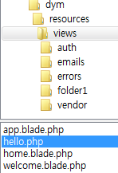
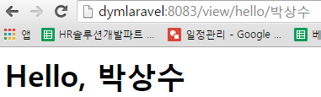
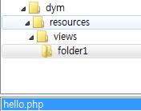
뷰(view)
router에서 기본 view 연결 방법
* /resources/view/파일명.php
Route::get("view/hello/{name}", function($name){
return view("hello",["name"=>$name]);
});
다양한 변수공유 방법
폴더 뎁스가 더 들어갈 경우 .(점)으로 구분
Route::get("view/folder/hello", function(){
return view('folder1.hello');
// return view('folder1.hello',['name'=>"park"]);
// return view('folder1.hello')->with('name', 'park');
});

Slide 10
블레이드 템플릿(blade Template)
블레이드는 라라벨에서 제공하는 간단하지만 강력한 템플릿 엔진입니다. 컨트롤러 레이아웃과는 다르게 블레이드는 템플릿 상속과 섹션을 통해서 처리됩니다. 모든 블레이드 템플릿 파일은 .blade.php 확장자를 가져야 합니다.

Slide 11
블레이드 템플릿 - 기본 레이아웃
<!--resources/views/blade/main.blade.php -->
@extends('blade.layout.master')
@section('title', 'Page [Title]')
@section('sidebar')
@parent
<br />============================
<br />[sidebar]
<nav>
<a href=‘#a1’>[이동1]</a>
<a href=‘#a2’>[이동2]</a>
</nav>
===========================
@stop
@section('content')
<p>This is [content].</p>
@stop
<!-- resources/views/blade/layout/master.blade.php -->
<html>
<head>
<title>등용문 - @yield('title')</title>
</head>
<body>
@section('sidebar')
master parent sidebar.
@show
<div class="container">
@yield('content')
</div>
</body>
</html>

Slide 12

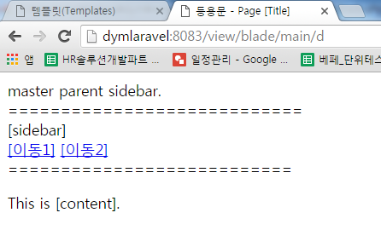
블레이드 템플릿 – 레이아웃 상속
라우트 페이지 지정 후 출력
@extends
- 자식페이지는 상속할 부모 템플릿을 extends 키워드로 지정
(점)을 써서 확장할 템플릿을 지정
@section
@yield로 지정한 영역은 section 키워드로 지정한 블록에 구현
블록의 끝은 @endsection, @stop 키워드로 지정
마스터 페이지에서도 section을 지정하고 출력 하고 싶을경우
@show를 사용
기본적으로 section은 기존에 전재하는 이전 컨텐츠 첨부
덮어 쓰고 싶으면 @overwrite사용

Slide 13
블레이드 템플릿 – 레이아웃 기타
@yield
@section으로 구현한 부분을 출력해 줌
@yield(‘ss’,’default value’) 이러한 형태로 기본값 지정 가능
@include('view.name')
하위 인크루드
@include(‘viewname’,array(‘some’=>’data’))
인크루드 페이지에 값 전달
주석
{{-- 내용 --}}

Slide 14
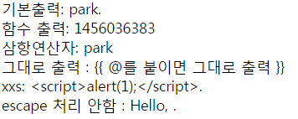
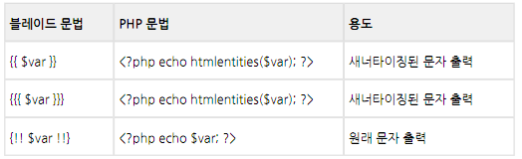
블레이드 템플릿 – 기본문법
기본출력: {{ $name }}.<br />
함수 출력: {{ time() }}<br />
삼항연산자: {{ isset($name) ? $name : 'Default' }}<br />
그대로 출력 : @{{ @를 붙이면 그대로 출력 }}<br />
xxs: {{ $script }}.<br />
escape 처리 안함 : Hello, {!! $script !!}.
기본적으로 세너타이징을 해 줌
Notes:
새너타이징: 소독하다, HTML을

Slide 15
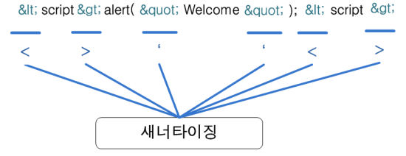
블레이드 템플릿 – 세너타이징
“소독하다”라는 의미, HTML의 원래 구조를 파괴하는 문자열을 제거 혹은 안전하게 변환

Slide 16
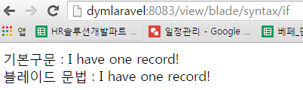
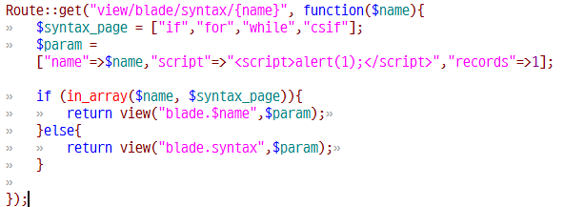
블레이드 템플릿 – 제어문(if)
기본구문 :
<?php if(count($records) === 1){ ?>
I have one record!
<?php }elseif (count($records) > 1){ ?>
I have multiple records!
<?php }else{ ?>
I don't have any records!
<?php } ?>
블레이드 문법 :
@if (count($records) === 1)
I have one record!
@elseif (count($records) > 1)
I have multiple records!
@else
I don't have any records!
@endif

Slide 17
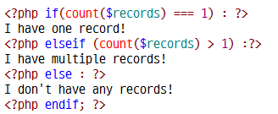
제어구조 대체 문법
제어구조 대체 문법(Control Structures alternative syntax)
즉 if, while, for, foreach, 그리고 switch.
각 경우에 대체 문법의 기본형태는 괄호열기를 콜른 (:)으로 대체하고
괄호닫기는 각각 endif;, endwhile;, endfor;, endforeach;, 또는 endswitch;으로 대체한다.
참고 : http://php.net/manual/kr/control-structures.alternative-syntax.php

Slide 18
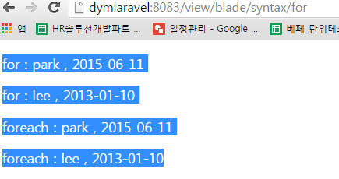
블레이드 템플릿 – 제어문(for, foreach)
데이터 전달
$for_data = [
['name'=>'park','due_date'=>'2015-06-11'],
['name'=>'lee','due_date'=>'2013-01-10']
];
view페이지(for.blade.php)
@for ($i=0; $i < count($for_data); $i++)
<p>
for :
{{ $for_data[$i]['name'] }} , {{ $for_data[$i]['due_date'] }}
</p>
@endfor
@foreach ($for_data as $f)
<p>
foreach :
{{ $f['name'] }} , {{ $f['due_date'] }}
</p>
@endforeach

Slide 19
헬퍼함수 (Helper Functions – Array)
함수명 | 기능 | 사용법 / 데이터 -> 결과
array_add | 배열 내에 키가 존재하지 않는 경우 주어진 key/value 쌍을 배열에 추가합니다. | array_add($array,’key’,’value’); [1=>2] -> [1=>2,key=>value]
array_divide | 원래의 배열에서 키들을 담고 있는 배열과 값들을 담고 있는 배열, 총 2개의 배열들을 반환합니다. | array_divide($array); [1=>2,3=>4] =>[[1,3],[2,4]]
array_except | 메소드는 주어진 키 / 값 쌍을 배열에서 제거합니다 | array_except($array,'key'); [‘key’=>’value’,1=>2] -> [1=>2]
array_dot | 함수는 다차원 배열을 ‘점(.)’으로 배열 깊이를 표기하면서 단일 레벨 배열로 만듭니다 | array_dot($array); [1' => [2' => 3']] -> [‘1.2’=>’baz’]
array_fetch | 메소드는 선택한 중첩된 요소를 포함하는 납작한 1차원 배열을 반환합니다 | array_fetch($array,‘1.2'); [[‘1’=>[’2’=>’3’]], [‘1’=>[’2’=>’4’]] ] ->[3,4]
array_first | 조건의 첫번째 배열의 값, 비슷하게 array_last 존재 | array_first($array, function($key, $value){ return $value >= 150 }); [100,200,300] -> [200]
array_flatten | 메소드는 다차원 배열을 단일 레벨의 1차원 배열로 만듭니다. | array_flatten($array) [‘1’=>’2’,’3’=>[4,5]] -> [2,4,5]
Notes:
array_divide 는 getrows와 유사

Slide 20
헬퍼함수 (Helper Functions – Array)
함수명 | 기능 | 사용법 / 데이터 -> 결과
array_get | “점(.)”표기법으로 중첩 배열로부터 주어진 값을 찾습니다. | array_get($array,‘1,2') [1->[2=>[3,4]], [5=>6]] -> [3,4]
array_only | array_only 메소드는 특정한 키 / 값 쌍만을 배열로부터 반환합니다 | array_only($array, [1,2]) [1=>3, 5=>6, 2=>3] -> [1=>3, 2=>3]
array_pluck | 메소드는 배열로부터 주어진 키 / 값 쌍의 리스트를 뽑아냅니다.(array_fetch와 유사) | array_pluck($array, 1); [[1=>2],[1=>4]] -> [2, 4]
array_pull | comment','배열에서 주어진 키 / 값 쌍을 반환함과 동시에 제거합니다. | $array = ['name' => 'Taylor', 'age' => 27]; $name = array_pull($array, 'name'); $array : [‘age’=>27], $name = ‘Taylor’
array_set | “점(.)” 표기법을 사용하여 중첩 배열 내에 값을 설정합니다. | array_set($array, ‘1.2',‘3'); [3=>4] -> [3=>4,1=>[2=>3]]
array_sort | 메소드는 주어진 클로져의 결과 값으로 배열을 정렬합니다 | array_sort($array, function($value){ return $value[‘1']; }); [[1=>3],[1=>2],[1=>4]] -> [[1=>2],[1=>3],[1=>4]]
array_where | 배열을 필터링 합니다 | array_where($array, function($key, $value){ return is_string($value); }); [100, '200', 300, '400', 500] -> [‘200’,’400’]

Slide 21

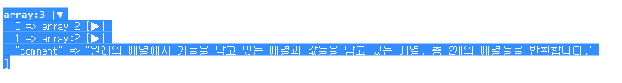
헬퍼함수 (Helper Functions – Array)
테스트 url
http://dymlaravel:8083/helper/array_help_function
dd
주어진 변수와 end execution of the script를 Dump 합니다.

Slide 22
Route::get("helper/{helper}", function($helper){
$val = [
"array_add" => function(){
$array = ['foo' => 'bar'];
$array = array_add($array, 'comment', 'array_add 함수는 배열 내에 키가 존재하지 않는 경우 주어진 key/value 쌍을 배열에 추가합니다.');
return $array;
},
"array_divide" => function(){
$array = ['foo' => 'bar','foo1' => 'bar1'];
$array = array_divide($array);
return array_add($array,'comment','원래의 배열에서 키들을 담고 있는 배열과 값들을 담고 있는 배열, 총 2개의 배열들을 반환합니다.');
},
"array_except" => function(){
$array = ['foo' => 'bar','key' => 'val','comment'=>'메소드는 주어진 키 / 값 쌍을 배열에서 제거합니다.'];
return array_except($array,'key');
},
"array_dot" => function(){
$array = ['foo' => ['bar' => 'baz'], 'comment'=>'함수는 다차원 배열을 ‘점(.)’으로 배열 깊이를 표기하면서 단일 레벨 배열로 만듭니다.'];
return array_dot($array);
},
"array_fetch" => function(){
$array = [
['developer' => ['name' => 'Taylor']],
['developer' => ['name' => 'Dayle']],
['developer' => ['name' => ['comment'=>'메소드는 선택한 중첩된 요소를 포함하는 납작한 1차원 배열을 반환합니다.']]]
];
return array_fetch($array,'developer.name');
},

Slide 23
"array_first" => function(){
$array = [100, 200, 300];
$value = array_first($array, function($key, $value)
{
return $value >= 150;
});
return ['result'=>$value,'comment'=>'조건의 첫번째 배열의 값, 비슷하게 array_last 존재'];
},
"array_flatten" => function(){
$array = ['name' => 'Joe', 'languages' => ['PHP', 'Ruby']];
return array_add(array_flatten($array),'comment','메소드는 다차원 배열을 단일 레벨의 1차원 배열로 만듭니다.');
},
"array_get" => function(){
$array = ['name' => 'Joe', "name" => ['languages' => ['PHP', 'Ruby']]];
return array_add(array_get($array,'name.languages'),'comment','“점(.)”표기법으로 중첩 배열로부터 주어진 값을 찾습니다.');
},
"array_only" => function(){
$array = ['name' => 'Joe', 'age' => 27, 'votes' => 1];
$array = array_only($array, ['name', 'votes']);
return array_add($array,'comment','array_only 메소드는 특정한 키 / 값 쌍만을 배열로부터 반환합니다.');
},
"array_pluck" => function(){
$array = [['name' => 'Taylor'], ['name' => 'Dayle']];
$array = array_pluck($array, 'name');
//fetch의 하위호환..
return array_add($array,'comment','메소드는 배열로부터 주어진 키 / 값 쌍의 리스트를 뽑아냅니다.(array_fetch와 유사)');
},

Slide 24
"array_pull" => function(){
$array = ['name' => 'Taylor', 'age' => 27];
$name = array_pull($array, 'name');
return array_add(['result'=>$name],'comment','배열에서 주어진 키 / 값 쌍을 반환함과 동시에 제거합니다.');
},
"array_set" => function(){
$array = ['name' => 'Taylor', 'age' => 27];
array_set($array, 'name.editor','park');
return array_add($array,'comment','“점(.)” 표기법을 사용하여 중첩 배열 내에 값을 설정합니다.');
},
"array_sort" => function(){
$array = [
['name' => 'Jill'],
['name' => 'Barry']
];
$array = array_sort($array, function($value){
echo dump($value);
return $value['name'];
});
return array_add($array,'comment','메소드는 주어진 클로져의 결과 값으로 배열을 정렬합니다.');
},

Slide 25
"array_where" => function(){
$array = [100, '200', 300, '400', 500];
$array = array_where($array, function($key, $value){
return is_string($value);
});
return array_add($array,'comment','배열을 필터링 합니다.');
},
][$helper];
return dd($val());
});

Slide 26
앞으로 더 할 목록
3 . controller 심화, model 생성, DB(엘리퀀츠, 쿼리빌더, 마이그래이션) 심화, helper 함수 (기타)
4. session, 컬렉션, 테스트, validation
5. command, event, cache, artisan, queue

